Slide 1
Projektskizze WIE 2023/24
Johannes Breitenbach

Slide 2
Projektidee: Sommerzeltlager
Probleme:
Jährliche Anmeldung noch von Hand ausgefüllt, eingescannt und per E-Mail geschickt
Zeltlager ohne Online-Präsenz
→ Infos nur über bisherige Teilnehmer/ Eltern

Slide 3
Projektidee: Sommerzeltlager
Website:
Anmeldeformular online
Vorerst Möglichkeit zum Hochladen von Anmeldungs-pdf
Website als erste Anlaufstelle
Was ist ein Zeltlager?
Wer darf mit?
…
Flyer und Anmeldung zum herunterladen
Möglichkeit zum selbstständigen Eintragen in E-Mail-Verteiler

Slide 4
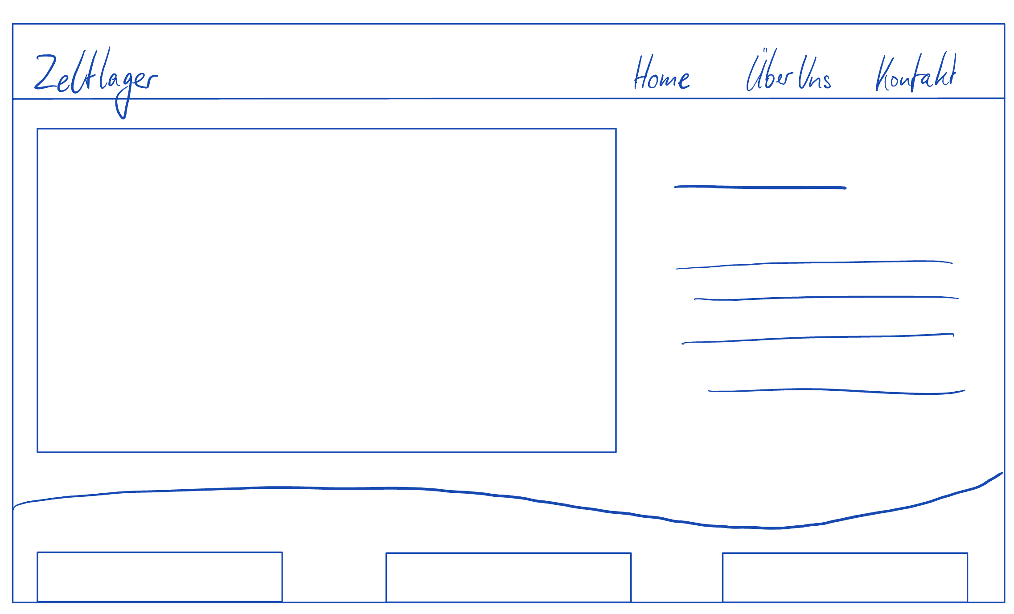
Landing Page Wireframe

Slide 5

Contact Page

Slide 6
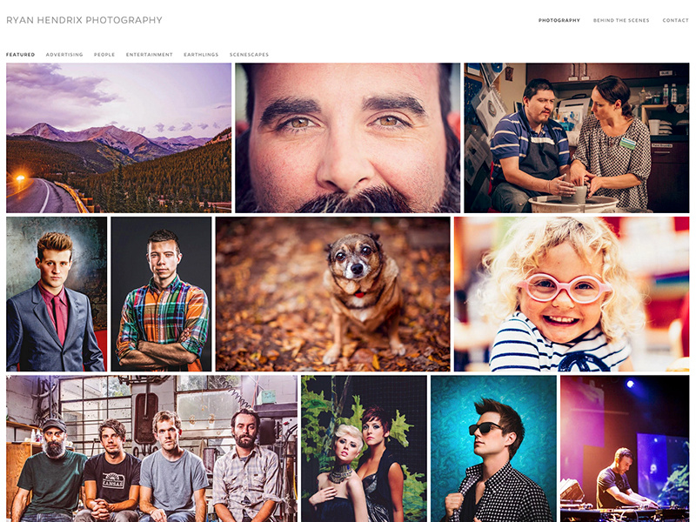
Galerie

Slide 7
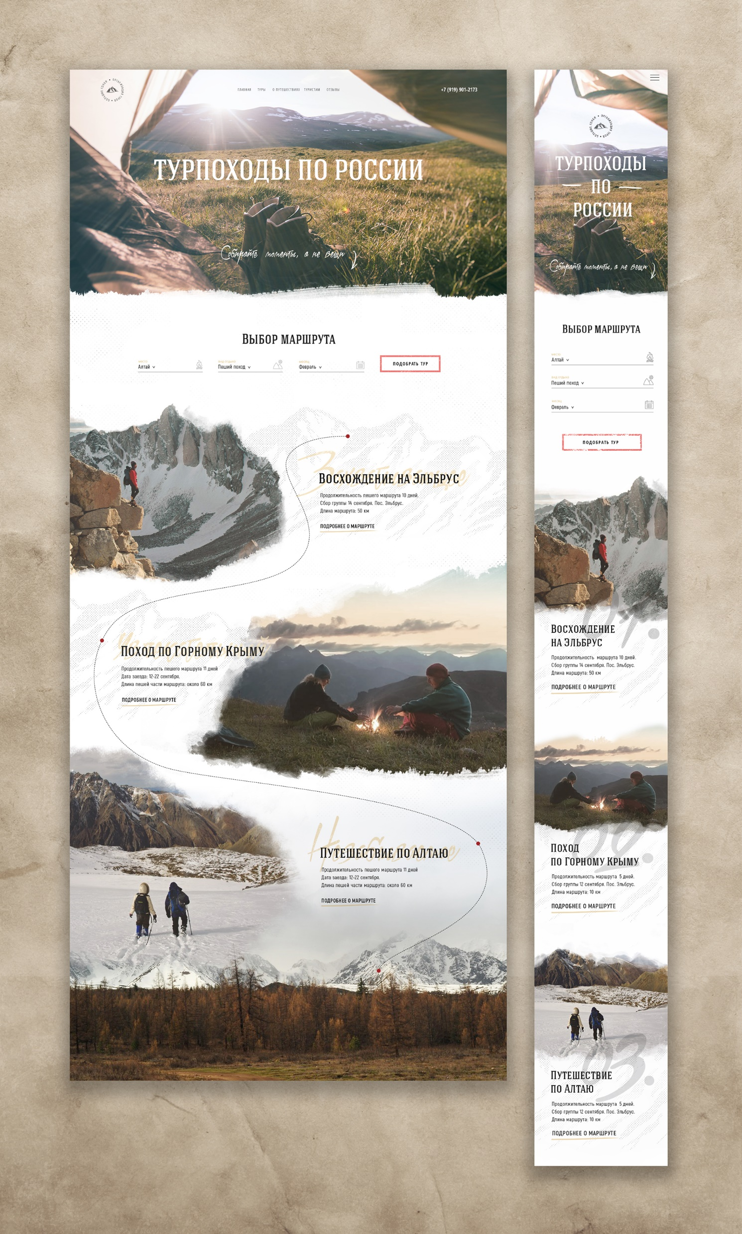
About us

